Slide 1



Livrable 5 - PlastProd
Clôture du projet
Mardi 12 Avril 2016
Présenté par l’équipe de Salty Software

Slide 2
Sommaire
PlastProd
Salty Software
Les livrables
Expérience projet
Expérience d’équipe
Retours d’expériences personnels
Bilan
Conclusion

Slide 3
PlastProd
Industrie
Fabrique des pièces en plastique pour automobiles
Volonté d’améliorer le système d’informations
Chaine de production et gestion du stocks
Appel d’offre
Salty Software
PlastProd
Salty Software
Les livrables
Expérience projet
Expérience équipe
Retours d’expériences
Bilan
Conclusion
12/04/2016

Slide 4
Salty Software
SSII
Mise en place sur les deux derniers livrables
Constituée de :
Christophe GERARD
Sébastien FREBAULT
Pierre-Antoine TRIDON
Michaël GONCALO
Réponse à l’appel d’offre de PlastProd
Première expérience avec PlastProd
PlastProd
Salty Software
Les livrables
Expérience projet
Expérience équipe
Retours d’expériences
Bilan
Conclusion
12/04/2016

Slide 5
Les livrables
Livrable 1 :
Application web
Gestion du stock et de la production
Symfony 2
Livrable 2 :
Application Mobile (Android)
Gestion du portefeuille de client/prospect
Java/Android
Livrable 3 :
Mise en production
Compétences réseaux
Livrable 4 :
Rédaction d’une démarche qualité
Notions ITIL
PlastProd
Salty Software
Les livrables
Expérience projet
Expérience équipe
Retours d’expériences
Bilan
Conclusion
12/04/2016

Slide 6
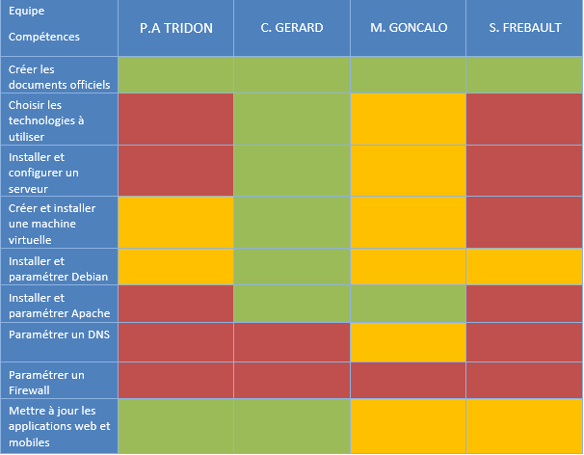
Expérience projet
Livrable 3
Pierre-Antoine chef de projet informatique
Mise en production des livrables 1 & 2 (Application web et mobile)
Méthode AGILE
Matrice de compétences
PlastProd
Salty Software
Les livrables
Expérience projet
Expérience équipe
Retours d’expériences
Bilan
Conclusion
12/04/2016

Slide 7
Expérience projet
Coûts | Risques | Délais | Solution | Outils
~ 1000 € d’écart | Manques de dispos Autres projets chronophages Nombreuses modifications | ~ 1 semaine d’écart Manque de temps. | Premium Réplication des données en temps réel | Trello, Excel, Skype
Affectation des tâches via matrice des compétences
Planning prévisionnel qui en découle
Etudes de plusieurs solutions :
Solution éco
Solution standard
Solution premium (Retenue)
Estimation des couts de chaque solution
Etude de risques lié à la mise en production
PlastProd
Salty Software
Les livrables
Expérience projet
Expérience équipe
Retours d’expériences
Bilan
Conclusion
12/04/2016

Slide 8
Expérience projet
PlastProd
Salty Software
Les livrables
Expérience projet
Expérience équipe
Retours d’expériences
Bilan
Conclusion
Livrable 4
Sébastien chef de projet informatique
Mise en place de la qualité (ITIL)
Procédures, processus
Organisation du support
Gestion de la formation
Etudes de risques
12/04/2016

Slide 9
Expérience projet
Coûts | Risques | Délais | Solution | Outils
~ 6500€ d’écart | Indisponibilité des utilisateurs Mauvaise utilisation Evolution du besoin | ~ 1 semaine d’écart Manque de temps. | Mise en place support 2 niveaux Formation 1 semaine avant mise en prod. Planning de formation Procéssus & procédures | Trello, Excel, Skype
PlastProd
Salty Software
Les livrables
Expérience projet
Expérience équipe
Retours d’expériences
Bilan
Conclusion
Demande d’avis pour les tâches
Pas de matrice de compétences : Uniquement de la documentation
Besoin bien cadré par le client (Jean-Michel BOLLE)
Methode AGILE
12/04/2016

Slide 10
Expérience projet
Livrables | CPI | Méthode | Méthode interne | Outils | Difficultés | Ecart de bugdet | Ecart de temps
Livrable 3 | P-A | Classique | AGILE | Trello, Gantt, Skype | Disponibilité des acteurs Compréhension du besoin | ~ 1000€ | ~ 1 semaine
Livrable 4 | Sébastien | Classique | AGILE | Trello, Gantt, Skype | Disponibilité des acteurs | ~ 6500€ | ~ 1 semaine
PlastProd
Salty Software
Les livrables
Expérience projet
Expérience équipe
Retours d’expériences
Bilan
Conclusion
Les plus de notre équipe :
Une bonne organisation
Des besoins compris
Une satisfaction du client sur le travai rendu
Des analyses pertinentes
Les moins de notre équipe :
Un manque de communication
Des retards de délais (mineurs)
Manque de connaissance de gestion de projet
Manque de formation
12/04/2016

Slide 11
Expérience équipe
La communication au sein des livrables :
Google drive (maitrise documentaire)
Skype (Réunions)
Gmail
Trello
Facebook
Chef de projet informatique en copie de tous les mails
Suivi en temps réels des discussions
PlastProd
Salty Software
Les livrables
Expérience projet
Expérience équipe
Retours d’expériences
Bilan
Conclusion
12/04/2016

Slide 12
Expérience équipe
Les problèmes rencontrés :
Problèmes de disponibilité
Problèmes de compréhension entre plusieurs personnes
Problèmes de délais
Responsabilité du chef de projet informatique pour redresser les problèmes
Pas de problèmes niveau humain dans notre équipe, une grande chance !
Situation courante en entreprise
PlastProd
Salty Software
Les livrables
Expérience projet
Expérience équipe
Retours d’expériences
Bilan
Conclusion
12/04/2016

Slide 13
Expérience équipe
Les succès de l’équipe :
Organisation du travail
Communication
Satisfaction du besoin
Bonne communication qui découle de l’organisation
Travail de qualité
Clients satisfaits (Fabien CLANCHE et Jean-Michel BOLLE)
PlastProd
Salty Software
Les livrables
Expérience projet
Expérience équipe
Retours d’expériences
Bilan
Conclusion
12/04/2016

Slide 14
Expérience équipe
Les points forts de notre équipe :
Une bonne communication
Des personnes motivées
Une bonne organisation du travail
Une équipe soudée
Les points faibles de notre équipe :
Gestion du temps
Identification du besoin
PlastProd
Salty Software
Les livrables
Expérience projet
Expérience équipe
Retours d’expériences
Bilan
Conclusion
12/04/2016

Slide 15
Retours d’expériences
Ce que j’ai appris avec le projet
Les livrables que j’ai géré en tant que chef de projet
Mes succès
Mes difficultés
Mes axes d’améliorations
PlastProd
Salty Software
Les livrables
Expérience projet
Expérience équipe
Retours d’expériences
Bilan
Conclusion
12/04/2016

Slide 16
Bilan
Projet aujourd’hui en production
Les utilisateurs de l’entreprise PlastProd sont aujourd’hui formés
Les commerciaux utilisent l’application mobile
Les objectifs sont atteints
Peu d’écart entre prévisionnel et réel dû à une bonne gestion
Libération des ressources
Clôture du projet PlastProd
PlastProd
Salty Software
Les livrables
Expérience projet
Expérience équipe
Retours d’expériences
Bilan
Conclusion
12/04/2016

Slide 17
Conclusion
Expériences enrichissantes
Humain
Technique
Gestion de projet (De A à Z)
Prise de recul de l’équipe
PlastProd
Salty Software
Les livrables
Expérience projet
Expérience équipe
Retours d’expériences
Bilan
Conclusion
12/04/2016

Slide 18
Merci à tous pour
votre attention
Mardi 12 Avril 2016
Présenté par l’équipe de Salty Software

